Slide 1
Organy procesowe Czynności procesowe
Zajęcia nr 3
Mgr Paulina Ogorzałek

Slide 2
Organy procesowe
„organy państwowe uprawnione do wydawania decyzji w określonych etapach procesu, niezależnie od innych uprawnień”
(S. Waltoś, Proces karny. Zarys systemu, Warszawa 2016, s. 154)
ma określoną przez przepisy prawa strukturę organizacyjną oraz wyposażony jest w odpowiednie uprawnienia i obowiązki.

Slide 3
Podział organów procesowych (w zależności od stadium procesu)
Organy postępowania
przygotowawczego
Organy postępowania
wykonawczego
Organy postępowania
sądowego

Slide 4
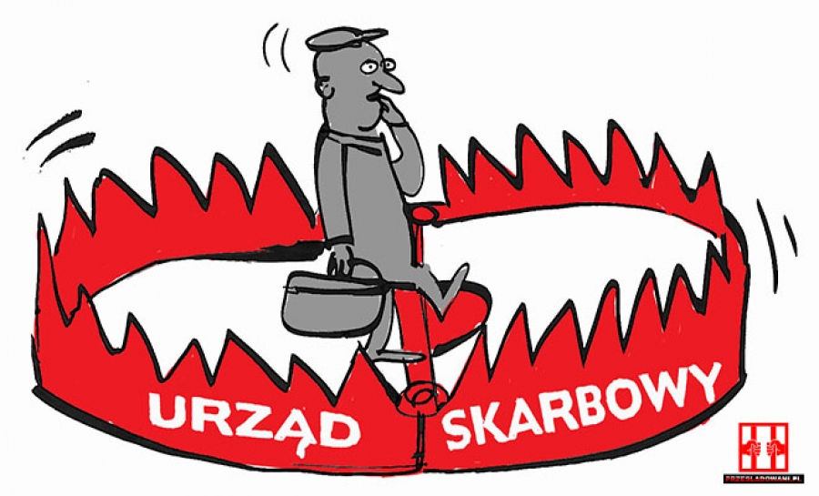
Organy postępowania przygotowawczego
Organy prowadzące postępowanie – bezpośrednio zaangażowane w dane postępowanie, same przeprowadzają czynności dowodowe/ podejmują czynności procesowe i wydają decyzje w celu realizacji zadań procesu karnego.
(np. prokurator, Policja, inne organy w zakresie swojej właściwości- urząd skarbowy w sprawach kontroli skarbowej, CBA).
Organy nadzorujące postępowanie – nie angażujące się w postępowanie bezpośrednio. Pełnią funkcje nadzorcze oraz kontrolne (np. sąd, prokurator- gdy nie prowadzi postępowania przygotowawczego).

Slide 5
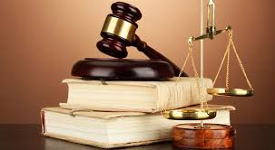
Organ postępowania sądowego
Sąd= zespół osób lub osoba, które –wyposażone w atrybut niezawisłości, powołane są do sprawowania wymiaru sprawiedliwości w imieniu RP
(S. Waltoś, Proces karny. Zarys systemu, Warszawa 2016, s. 155)

Slide 6
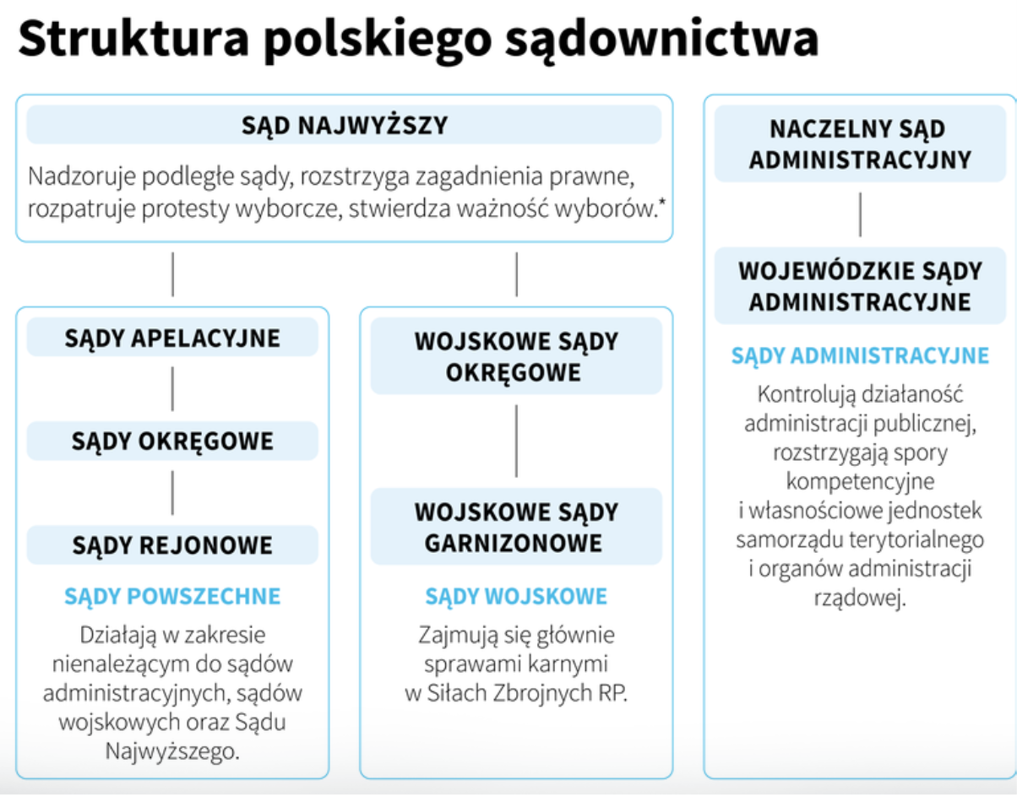

Slide 7
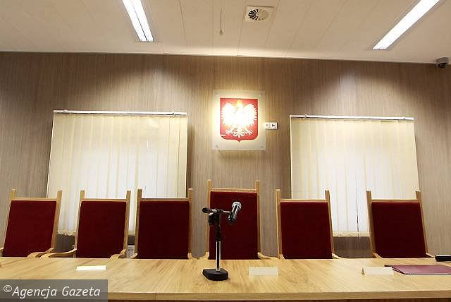
Pojęcie właściwości sądu
Oznacza obowiązek i zarazem uprawnienie sądu do dokonania określonej czynności procesowej lub zespołu czynności procesowych (J. Skorupka, Proces karny, Warszawa 2017, s. 264)
Rodzaje właściwości sądu:
rzeczowa,
miejscowa
funkcjonalna
z delegacji
z łączności spraw

Slide 8
Właściwość rzeczowa
upoważnienie sądu do całościowego rozstrzygnięcia w I instancji ( ze względu na rodzaj przestępstw)
Art. 24. § 1. Sąd rejonowy orzeka w pierwszej instancji we wszystkich sprawach, z wyjątkiem spraw przekazanych ustawą do właściwości innego sądu.
Art. 25. § 1. Sąd okręgowy orzeka w pierwszej instancji w sprawach o następujące przestępstwa:
1) o zbrodnie określone w Kodeksie karnym oraz w ustawach szczególnych.
2) występki wyliczone w art. 25 k.p.k.

Slide 9
Właściwość miejscowa
Art. 31. § 1. Miejscowo właściwy do rozpoznania sprawy jest sąd, w którego okręgu popełniono przestępstwo.
§ 2. Jeżeli przestępstwo popełniono na polskim statku wodnym lub powietrznym, a § 1 nie może mieć zastosowania, właściwy jest sąd macierzystego portu statku.
§ 3. Jeżeli przestępstwo popełniono w okręgu kilku sądów, właściwy jest ten sąd, w którego okręgu najpierw wszczęto postępowanie przygotowawcze.

Slide 10
Art. 32. § 1. Jeżeli nie można ustalić miejsca popełnienia przestępstwa, właściwy jest sąd, w którego okręgu:
ujawniono przestępstwo,
ujęto oskarżonego,
oskarżony przed popełnieniem przestępstwa stale mieszkał lub czasowo przebywał
– zależnie od tego, gdzie najpierw wszczęto postępowanie przygotowawcze.
§ 2. Przepis § 1 stosuje się odpowiednio, jeżeli przestępstwo popełniono za granicą.
§ 3. Jeżeli nie można ustalić właściwości miejscowej sądu według przepisów
poprzedzających, sprawę rozpoznaje sąd właściwy dla dzielnicy Śródmieście
miasta stołecznego Warszawy.

Slide 11
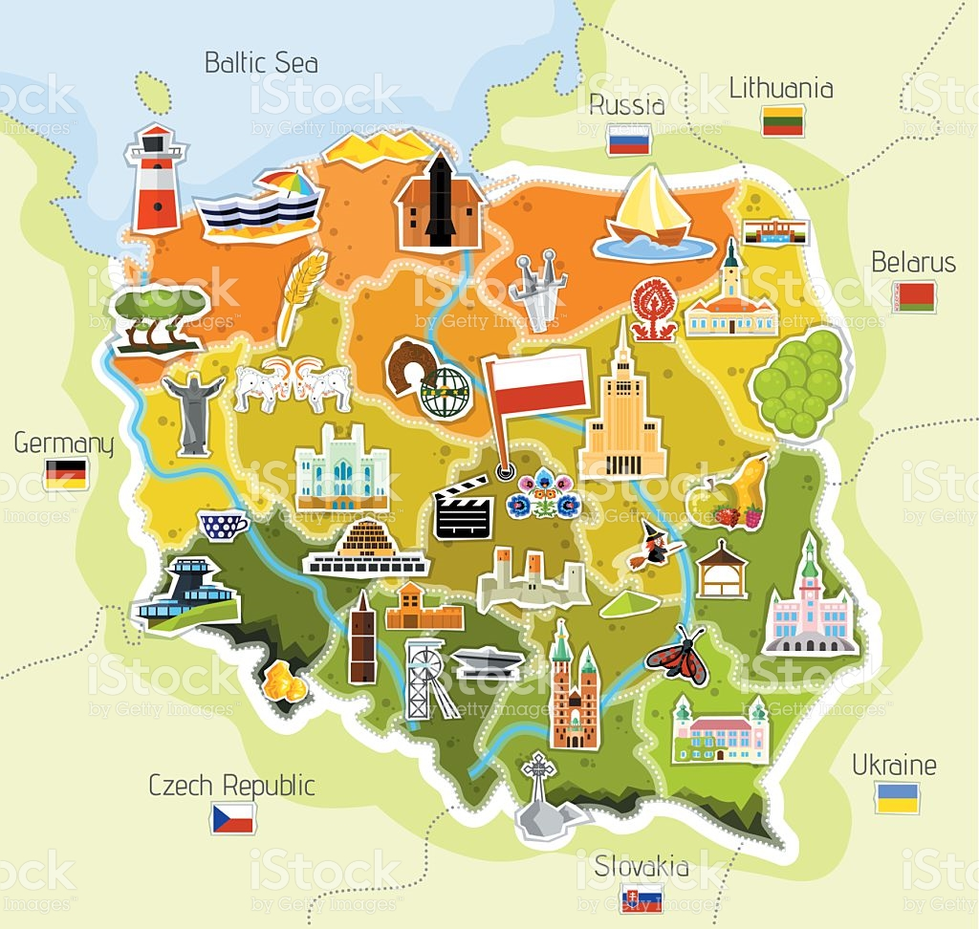
Właściwość miejscowa
Sąd, w którego okręgu popełniono przestępstwo
Jeśli przestępstwo miało miejsce na statku wodnym lub powietrznym – sąd macierzystego portu
Jeśli okręg kilku sądów – ten sąd, w którym najpierw wszczęto postępowanie.
Nadal nie da się ustalić miejsca popełnienia przestępstwa?
* Sąd miejsca, gdzie ujawniono przestępstwo,
* Sąd miejsca, gdzie ujęto oskarżonego,
* Sąd miejsca, gdzie przed popełnieniem przestępstwa oskarżony stale mieszkał lub czasowo przebywał,
* Sąd właściwy dla dzielnicy Śródmieście miasta stołecznego Warszawy.

Slide 12
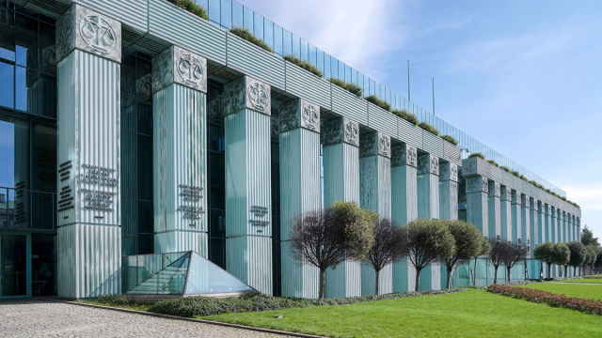
Właściwość funkcjonalna
upoważnienie do niecałościowego rozpoznania sprawy; konkretne czynności, do których upoważniony jest dany sąd.
Sąd Rejonowy: np. rozpatrywanie zażaleń na zatrzymanie
(art. 246 k.p.k.)
Sąd Okręgowy: np. rozpoznaje ponadto środki odwoławcze od orzeczeń wydanych w pierwszej instancji w sądzie rejonowym (art. 25 § 3 k.p.k.)
Sąd Apelacyjny: np. rozpoznaje środki odwoławcze od orzeczeń wydanych w pierwszej instancji w sądzie okręgowym (art. 26 k.p.k.)
Sąd Najwyższy: rozpoznaje kasacje oraz środki odwoławcze, uchwały wyjaśniające przepisy prawne budzące wątpliwości w praktyce

Slide 13
Właściwość z delegacji
Dotyczy sytuacji, w których występuje odstępstwo od właściwości miejscowej / rzeczowej w określonych przypadkach.
Sąd wyższego rzędu może przekazać rozpoznanie sprawy innemu sądowi równorzędnemu ze względu na ekonomikę procesową (art. 36 k.p.k.)
SN może z inicjatywy właściwego sądu przekazać sprawę do rozpoznania innemu sądowi równorzędnemu, jeśli wymaga tego dobro wymiaru sprawiedliwości (art. 37 k.p.k.)
Sąd apelacyjny na wniosek sądu rejonowego może przekazać sprawę sądowi okręgowemu w I instancji ze względu na szczególną wagę lub zawiłość sprawy (art. 25 § 2 k.p.k.).

Slide 14
Instytucja wyłączenia sędziego
Służy zapewnieniu bezstronności sądu, w sytuacjach określonych w kpk:
Wyłączenie z mocy prawa:
np. sprawa dotyczy sędziego bezpośrednio, jest małżonkiem strony, był świadkiem czynu, objętego postępowaniem.
2. Wyłączenie na wniosek:
- Sędziego lub strony- gdy zachodzą okoliczności, które mogłyby wywołać uzasadnioną wątpliwość co do jego bezstronności w danej sprawie.

Slide 15
Czynności procesowe
Jest to prawem przewidziane zachowanie organu procesowego lub uczestnika procesu, zmierzające do wywołania określonych skutków prawnych. (J. Skorupka, Proces karny, Warszawa 2016, s. 330)
→czynności: stron, organów, innych uczestników procesu;
→ Decyzje procesowe: orzeczenia (postanowienia, wyroki, uchwały) i zarządzenia

Slide 16
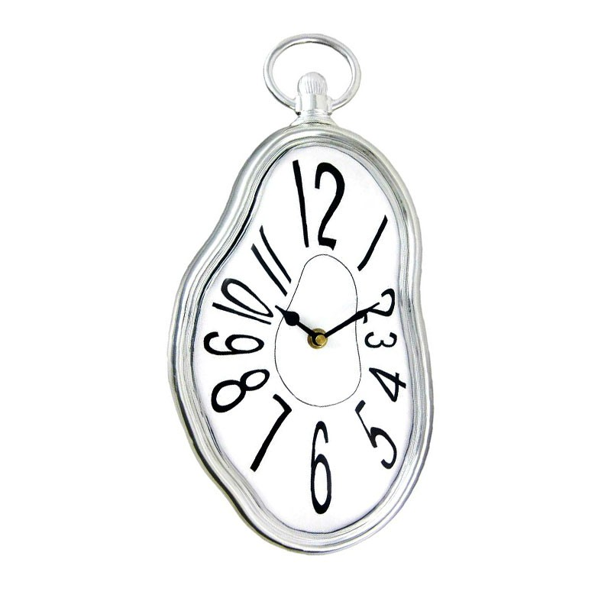
Terminy procesowe
Oznaczony upływ czasu, w ciągu którego czynność trzeba wykonać (S. Waltoś, Proces karny. Zarys systemu, Warszawa 2016, s. 63)
Cel funkcjonowania terminów: lepsze przygotowanie czynności, realizacja postulatu szybkości procesu.

Slide 17
Podział terminów (ze względu na następstwo ich niezachowania)
ZAWITE
Po ich upływie czynność jest bezskuteczna.
Są przywracalne.
Np. termin do wniesienia środków zaskarżenia
PREKLUZYJNE
Po ich upływie- czynność bezskuteczna.
Nie ma możliwości ich przywrócenia
Np. Art.. 55 – subsydiarny akt oskarżenia
INSTRUKCYJNE
Po ich upływie czynność
jest skuteczna
Np. terminy dochodzenia

Slide 18
Zasady przywrócenia terminu
Art. 126. § 1. Jeżeli niedotrzymanie terminu zawitego nastąpiło z przyczyn
od strony niezależnych, strona w zawitym terminie 7 dni od daty ustania
przeszkody może zgłosić wniosek o przywrócenie terminu, dopełniając
jednocześnie czynności, która miała być w terminie wykonana; to samo stosuje się
do osób niebędących stronami.
§ 2. W kwestii przywrócenia terminu orzeka postanowieniem organ, przed
którym należało dokonać czynności.
§ 3. Na odmowę przywrócenia terminu przysługuje zażalenie.

Slide 19
Doręczenia
Pisma doręcza się za pośrednictwem:
Operatora pocztowego;
Pracownika organu wysyłającego;
Policji.
→ Orzeczenia i zarządzenia doręcza się w uwierzytelnionych
odpisach, jeżeli ustawa nakazuje ich doręczenie.

Slide 20
Doręczenie zastępcze
Zasada to doręczenie pisma do rąk adresata (doręczenie bezpośrednie);
W sytuacji, gdy adresat jest nieobecny w mieszkaniu pismo doręcza się dorosłemu domownikowi (art. 132 § 2 k.p.k.)
Pismo może być także doręczone za pośrednictwem telefaksu lub poczty elektronicznej.
Pismo może być także doręczone w biurze obrońcy lub pełnomocnika, bądź w biurze adresata, który nie jest osobą fizyczną.
W sytuacji, gdy doręczenie bezpośrednie jest niemożliwe pismo można pozostawić:
administracji domu, dozorcy domu lub sołtysowi, jeżeli podejmą się oddać pismo adresatowi (art. 132 § 2 k.p.k.)
Pismo przesłane za pośrednictwem operatora pocztowego pozostawić w najbliższej placówce pocztowej operatora pocztowego, a przesłane w inny sposób w najbliższej jednostce Policji albo we właściwym urzędzie gminy. Informuje się o tym adresata np. w skrzynce pocztowej, ze wskazaniem – gdzie pismo może odebrać oraz o tym, że termin na odebranie to 7 dni (awizo). W przypadku upływu tego terminu czynność się powtarza (powtórne awizowanie). Jeżeli nadal pismo nie zostanie odebrane to przyjmuje się, że pismo zostało doręczone.

Slide 21
5. Doręczający umieszcza zawiadomienie w skrzynce do doręczania korespondencji bądź na drzwiach mieszkania adresata lub w innym widocznym miejscu ze wskazaniem, gdzie i kiedy pismo pozostawiono oraz że należy je odebrać w ciągu 7 dni; w razie bezskutecznego upływu tego terminu, należy czynność zawiadomienia powtórzyć jeden raz (tzw. powtórne awizowanie). W razie dokonania tych czynności pismo uznaje się za doręczone.
6. Art. 136. § 1. W razie odmowy przyjęcia pisma lub odmowy albo
niemożności pokwitowania odbioru przez adresata, doręczający sporządza na zwrotnym pokwitowaniu odpowiednią wzmiankę; wówczas doręczenie uważa się za dokonane.
7. Jeżeli strona, nie podając nowego adresu, zmienia miejsce zamieszkania lub nie przebywa pod wskazanym przez siebie adresem, w tym także z powodu pozbawienia wolności w innej sprawie, pismo wysłane pod tym adresem uważa się za doręczone.

Slide 22
Wymogi formalne pism procesowych
Wymogi te zostały określone w art. 119 k.p.k.:
Art. 119. § 1. Pismo procesowe powinno zawierać:
1) oznaczenie organu, do którego jest skierowane, oraz sprawy, której dotyczy;
2) oznaczenie oraz adres wnoszącego pismo;
3) treść wniosku lub oświadczenia, w miarę potrzeby z uzasadnieniem;
4) datę i podpis składającego pismo.
§ 2. Za osobę, która nie może się podpisać, pismo podpisuje osoba przez nią
upoważniona, ze wskazaniem przyczyny złożenia swego podpisu.

Slide 23
Konsekwencje niezachowania wymogów z art. 119 k.p.k
Wzywa się nadawcę pisma do usunięcia braku w terminie 7 dni
W razie uzupełnienia braków w terminie- pismo wywołuje skutki od dnia pierwotnego wniesienia (wniesienia z brakami)
W razie nieuzupełnienia braków = pismo jest BEZSKUTECZNE
Art. 120. § 1. Jeżeli pismo nie odpowiada wymaganiom formalnym, przewidzianym w art. 119 lub w przepisach szczególnych, a brak jest tego rodzaju, że pismo nie może otrzymać biegu, albo brak polega na niezłożeniu należytych opłat lub upoważnienia do podjęcia czynności procesowej, wzywa się osobę, od której pismo pochodzi, do usunięcia braku w terminie 7 dni.
§ 2. W razie uzupełnienia braku w terminie, pismo wywołuje skutki od dnia jego wniesienia. W razie nieuzupełnienia braku w terminie, pismo uznaje się za bezskuteczne, o czym należy pouczyć przy doręczeniu wezwania

Slide 24
Dokumentowanie czynności procesowych
Stenogram
protokół
Notatka urzędowa
Zapis dźwięku lub obrazu

Slide 25
Protokół- z czego się sporządza?
Spisania protokołu wymagają m.in. (art. 143 k.p.k.):
1) przyjęcie ustnego zawiadomienia o przestępstwie, wniosku o ściganie i jego
cofnięcie;
2) przesłuchanie oskarżonego, świadka, biegłego i kuratora;
3) dokonanie oględzin;
4) dokonanie otwarcia zwłok oraz wyjęcie zwłok z grobu;
5) przeprowadzenie eksperymentu, konfrontacji oraz okazania;
6) przeszukanie osoby, miejsca, rzeczy i systemu informatycznego oraz
zatrzymanie rzeczy i danych informatycznych;
7) przebieg rozprawy.

Slide 26
Co powinien zawierać protokół?
Art. 148 k.p.k. wskazuje, że protokół powinien zawierać:
1) oznaczenie czynności, jej czasu i miejsca oraz osób w niej uczestniczących;
2) przebieg czynności oraz oświadczenia i wnioski jej uczestników;
3) wydane w toku czynności postanowienia i zarządzenia, a jeżeli postanowienie lub zarządzenie sporządzono osobno, wzmiankę o jego wydaniu;
4) w miarę potrzeby stwierdzenie innych okoliczności dotyczących przebiegu czynności.
§ 2. Wyjaśnienia, zeznania, oświadczenia i wnioski oraz stwierdzenia określonych okoliczności przez organ prowadzący postępowanie zamieszcza się w protokole z możliwą dokładnością. Osoby biorące udział w czynności mają prawo żądać zamieszczenia w protokole z pełną dokładnością wszystkiego, co dotyczy ich praw lub interesów.

Slide 27
Strony oraz osoby mające w tym interes prawny mogą złożyć wniosek o sprostowanie protokołu rozprawy i posiedzenia lub przekładu zapisu dźwięku, wskazując na nieścisłości i opuszczenia (art. 152 k.p.k.)
Z wyjątkiem protokołu rozprawy lub posiedzenia protokół podpisują osoby biorące udział w czynności. Przed podpisaniem należy go odczytać i uczynić o tym wzmiankę.

Slide 28
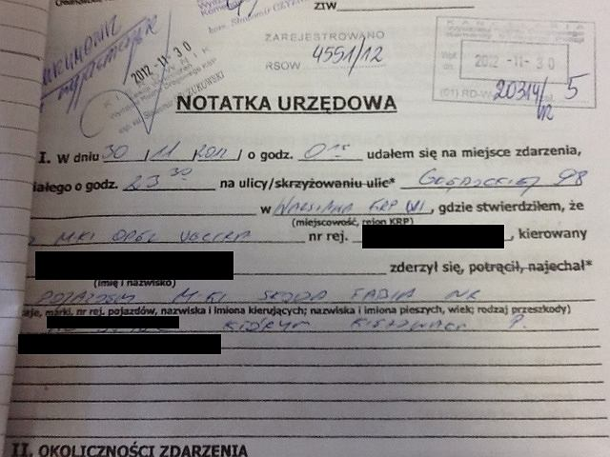
Notatka urzędowa
Z innych czynności, niż te wskazane w art. 143 k.p.k. spisuje się protokół, jeżeli przepis szczególny tego wymaga albo przeprowadzający czynność uzna to za potrzebne. W innych wypadkach można ograniczyć się do sporządzenia notatki urzędowej.
Notatka urzędowa z reguły zawiera krótki zapis tego, co według notującego jest najważniejsze (najczęściej krótki tekst, uwaga, spostrzeżenie „zapisane dla pamięci”).

Slide 29
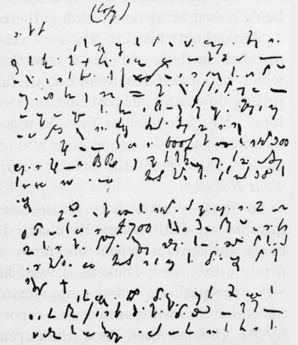
Stenogram
Stenogram- skrócona metoda zapisu, za pomocą określonych symboli. Umożliwia szybszy zapis.
Jeżeli czynność procesową utrwala się za pomocą stenogramu, protokół można ograniczyć do zapisu najbardziej istotnych oświadczeń osób biorących w niej udział (protokół ograniczony). Stenograf przekłada stenogram na pismo zwykłe, przy czym czyni wzmiankę, jakim posługiwał się systemem; pierwopis stenogramu oraz jego przekład stają się załącznikami do protokołu.

Slide 30
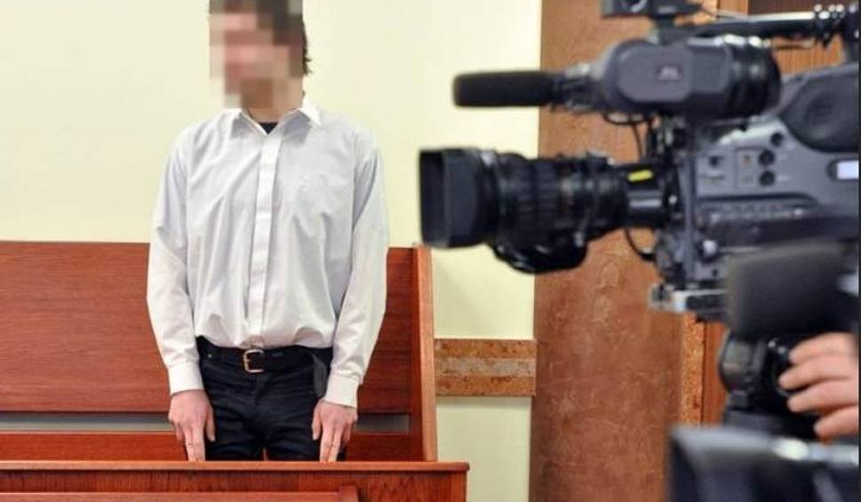
Zapis dźwięku i obrazu
Przebieg czynności protokołowanych może być utrwalony ponadto za pomocą urządzenia rejestrującego obraz lub dźwięk, o czym należy przed uruchomieniem urządzenia uprzedzić osoby uczestniczące w czynności.
(art. 147 k.p.k.)
W takiej sytuacji można sporządzić również tzw. protokół ograniczony.

Slide 31
Dostęp do akt postępowania w postępowaniu przygotowawczym (art. 156 § 5 k.p.k.)
Co do zasady prawo dostępu do akt na tym etapie służy: stronom, obrońcom, pełnomocnikom i przedstawicielom Ustawowym;
Chyba, że zachodzi potrzeba zabezpieczenia prawidłowego toku postępowania lub ochrony „ważnego interesu państwa”- w takim wypadku istnieje możliwość odmowy dostępu.
Umożliwia się sporządzanie odpisów lub kopii oraz wydaje odpłatnie uwierzytelnione odpisy lub kopie; prawo to przysługuje stronom także po zakończeniu postępowania przygotowawczego. W przedmiocie udostępnienia akt, sporządzenia odpisów lub kopii lub wydania uwierzytelnionych odpisów lub kopii prowadzący postępowanie przygotowawcze wydaje zarządzenie.
W przypadku odmowy dostępu do akt przez prokuratora można złożyć zażalenie, które rozpoznaje sąd.

Slide 32
Dostęp do akt postępowania sądowego (art. 156 § 1 k.p.k.)
Jawność wewnętrzna : Stronom, obrońcom, pełnomocnikom i przedstawicielom ustawowym udostępnia się akta sprawy sądowej oraz daje możność sporządzenia z nich odpisów lub kopii.
Jawność zewnętrzna (dostęp dla „osób postronnych”): Za zgodą prezesa sądu akta te mogą być udostępnione również innym osobom. Informacje o aktach sprawy mogą być udostępnione także za pomocą systemu teleinformatycznego, jeżeli względy techniczne nie stoją temu na przeszkodzie.

